Slide 1
ỨNG DỤNG XỬ LÝ ẢNH TRONG PHÂN LOẠI HOA QUẢ
Sinh viên: Đoàn Mạnh Cường
GVHD: ThS. Phạm Đình Tuân
Notes:
Đầu tiên em xin gửi lời chào và lời chúc sức khoẻ tới các thầy cô trong hội đồng cùng toàn thể các bạn có mặt tại đây ngày hôm nay.
Em tên là Đoàn Mạnh Cường lớp K62ĐB. Sau Đây em xin được trình bày báo cáo khoá luận tốt nghiệp của mình
Đề tài mang tên: “Ứng dụng xử lý ảnh trong phân loại hoa quả” dưới sự hướng dẫn của thạc sĩ Phạm Đình Tuân.
Em xin phép trình bày slide

Slide 2
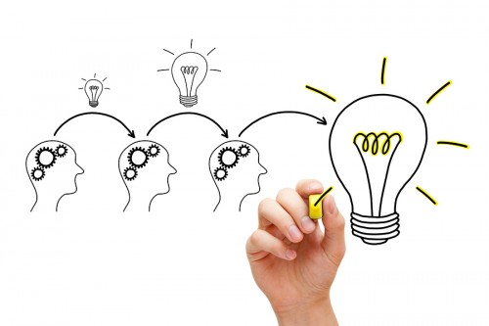
NỘI DUNG
Giới thiệu
Xây dựng, thiết kế hệ thống
Triển khai và thực nghiệm
Kết luận và hướng phát triển
Notes:
Báo cáo bao gồm những nội dung sau:

Slide 3
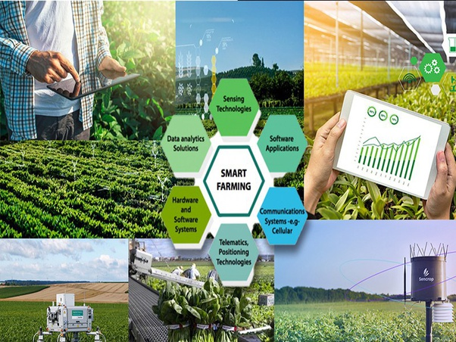
1. Giới thiệu
Có ý nghĩa và tầm quan trọng trong đời sống là phân loại trái cây và rau quả.
Giải quyết các vấn đề gây ra cho ngành nông nghiệp.
Notes:
Trong những năm gần đây sự tiến bộ của công nghệ đã cho thấy tính hiệu quả trong việc triển khai các giải pháp tự động trong nhiều lĩnh vực của đời sống. Sự phát triển của học máy cùng vai trò và đóng góp của nó là không thể phủ nhận: xác định đối tượng, phân loại mà không cần sự can thiệp của con người, xử lý và phân tích dữ liệu. Tuy nhiên, một số ứng dụng ít được nhìn thấy hơn nhưng có ý nghĩa và tầm quan trọng lớn trong đời sống là phân loại trái cây và rau quả. Học máy đã mang lại khả năng tự động hóa và tính toán mạnh mẽ cho các hệ thống phân loại trái cây cũng như phát hiện bệnh tật và khiếm khuyết. Các hệ thống này cũng đã được sử dụng cho mục đích nghiên cứu để giúp chúng ta hiểu và giải quyết các vấn đề đang gây ra cho ngành nông nghiệp. Ngoài ra, đối với việc bảo quản, vận chuyển và kiểm tra nông sản, học máy đã đóng một vai trò quan trọng trong việc giúp đưa ra các quyết định sáng suốt và hiệu quả hơn.

Slide 4
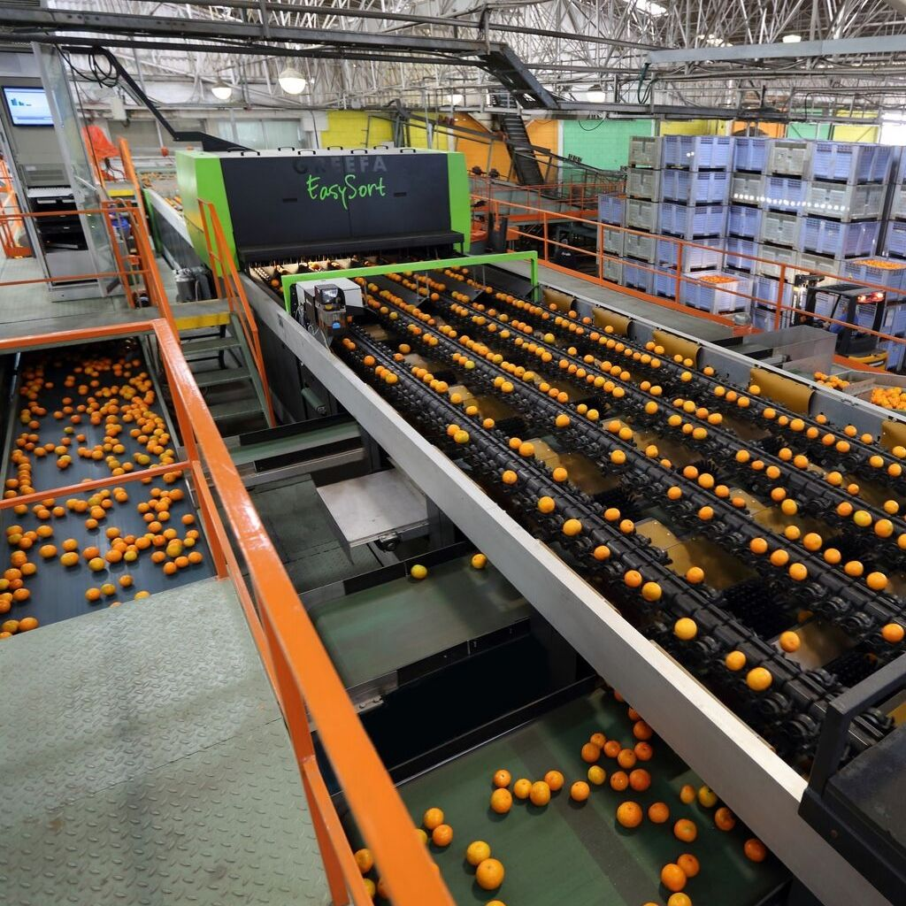
1. Giới thiệu
Việc xác định chất lượng hoa quả.
Giảm thời gian và công sức cần thiết cho việc phân loại hoa quả.
Loại bỏ nhu cầu tiếp xúc trực tiếp với nhiều nông sản trong chuỗi cung ứng.
Hạn chế các chủng virus và vi khuẩn mới gây ra các vấn đề sức khỏe trên toàn cầu.
Notes:
Hơn nữa, việc xác định chất lượng hoa quả cũng giúp giảm thời gian và công sức cần thiết cho việc phân loại trái cây trước khi bày bán các siêu thị và |||
loại bỏ nhu cầu tiếp xúc trực tiếp với nhiều nông sản trong chuỗi cung ứng. Cùng với việc các chủng virút và vi khuẩn mới gây ra các vấn đề sức khỏe trên toàn cầu, việc có thể hạn chế tiếp xúc nông sản của những người không cần thiết và không chuyên thông qua tự động hóa có thể giúp giải quyết các vấn đề an toàn vệ sinh thực phẩm.
Mục tiêu: Khoá luận này hy vọng sẽ cung cấp một phương pháp giúp tiết kiệm thời gian và công sức trong quá trình phân loại tại nhà vườn, trang trại và cũng như giúp ích ở một mức độ nhất định trong việc kiểm tra và phân loại hoa quả.
Hình thức của một loại trái cây hoặc rau quả là cơ sở đầu tiên để đưa ra quyết định mua hàng. Người bình thường sẽ không thể nhìn hình thức của một loại trái cây để chắc chắn rằng trái cây hay rau củ đó có ngon hay không. Tuy nhiên, ở một mức độ nào đó,những kết luận rút ra từ phân tích cơ bản về trái cây hoặc rau quả của khách hàng có thể thực sự cho thấy chất lượng của trái cây đó, điều đó có nghĩa là nhà cung cấp hoặc nhàbán lẻ cần đảm bảo rằng hoa quả họ bán phù hợp với mong muốn người tiêu dùng, đểthúc đẩy họ mua hàng. Vì lý do này, cần rất nhiều thời gian và công sức dành cho việc kiểm tra và phân loại trái cây và rau quả tại các siêu thị và cửa hàng.

Slide 5
1. Giới thiệu
Hướng giải quyết
Áp dụng học máy để xây dựng mô hình phân loại hoa quả
Cung cấp một phương pháp giúp tiết kiệm thời gian và công sức trong phân loại hoa quả
Notes:
Từ đó để giải quyết vấn đề trên em đã hướng tới việc áp dụng học máy để xây dựng một mô hình phân loại hoa quả. Từ đó cung cấp một phương pháp giúp tiết kiệm thời gian và công sức trong phân loại hoa quả.
Bài toán phân loại hoa quả đã xuất hiện từ lâu và có nhiều rất nhiều phương pháp đưa ra nhằm đề xuất hoặc cải tiến thuật toán nhận dạng, phân loại. Trong số đó phải kể đến như phương pháp xử lý ảnh (Image Processing), phương pháp này tập trung vào phát triển các thuật toán để trích xuất thông tin, ví dụ các tham số về hình dạng, màu sắc, kích thước…, từ bức ảnh đầu vào để nhận dạng hoa quả. Một số hạn chế của các phương pháp này là kết quả đạt được chưa được cao, cùng phạm vi áp dụng trên số lượng loại hoa quả cũng hạn chế do chỉ đơn thuần xử lý trên một vài ảnh đầu vào trong khi sự khác nhau về màu sắc, hình dạng, kích thước… của hoa quả rất phức tạp. Trong những năm gần đây nổi lên như một bằng chứng của cách mạng khoa học lần thứ tư Học máy - Machine Learning đã được áp dụng rất thành công vào bài toán nhận dạng hoa quả, trong các thử nghiệm với phạm vi hạn chế về số lượng loại hoa quả cần nhận dạng, phương pháp này đã đạt được kết quả cao [18], hướng giải quyết bài toán đã tập trung vào ứng dụng và cải tiến các thuật toán học máy, cụ thể thử nghiệm trích chọn các đặc trưng phù hợp nhất để đưa vào huấn luyện bộ nhận dạng tự động. Theo sau sự phát triển của học máy Học máy có một nhánh đặc biệt đó là Học sâu – Deep Learning đã có nhiều bước tiến lớn cùng nhiều thành tựu, đặc biệt là trong lĩnh vực Xử lý ảnh và xử lý ngôn ngữ tự nhiên. Một trong số những ứng dụng của Học sâu được đã được áp dụng rất thành công vào bài toán phân loại hoa quả. Do đó kết quả thu được rất khả quan, tỉ lệ nhận dạng hoa quả được cải thiện khi số lượng loại hoa quả tăng lên, cùng với độ chính xác đạt được cao hơn nhiều so với các phương pháp thuần Xử lý ảnh ban đầu

Slide 6
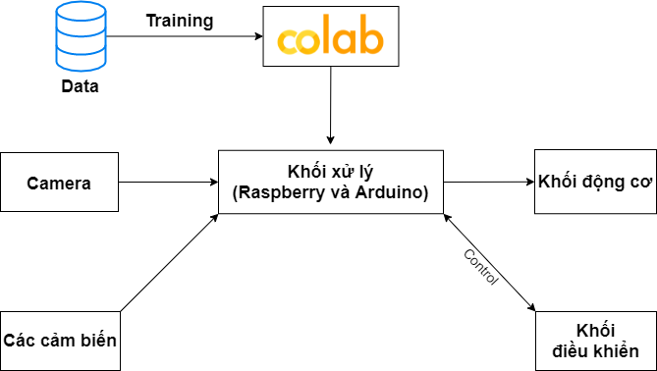
2. Xây dựng và thiết kế hệ thống
Cấu trúc hệ thống
Notes:
Sang phần 2 là : Xây dựng và thiết kế hệ thống.
Đây là cấu trúc của hệ thống.
Bắt đầu với việc chuẩn bị Bộ dữ liệu được gán nhãn sử dụng mô hình VGG16 để đào tạo trên Google Colab với mục đích để phân loại các nhãn đối tượng, sau đó kiểm tra thu nhỏ mô hình phù hợp và thiết lập dự đoán trên Raspberry Pi. Camera cùng các cảm biến truyền dữ liệu về cho raspberry xử lý sau đó khối xử lý đưa ra lệnh điều khiển phân loại tới khối động cơ (Dựa trên phần cứng được thiết kế sẵn). Đi cùng đó là việc hiển thị quá trình phân loại cũng như điều khiển hệ thống trên khối điều khiển.
Raspberry Pi truyền hình ảnh của từng đối tượng đi qua trên băng tải và dùng mô hình đã được đào tạo trước đó để phân loại, dữ liệu sau đó được gửi về cho arduino điều khiển servo chuyển hướng phân loại ứng với từng nhãn khác nhau. Màn hình giám sát được sử dụng để theo dõi quá trình hoạt động cùng với số lượng đối tượng đã phân loại.

Slide 7
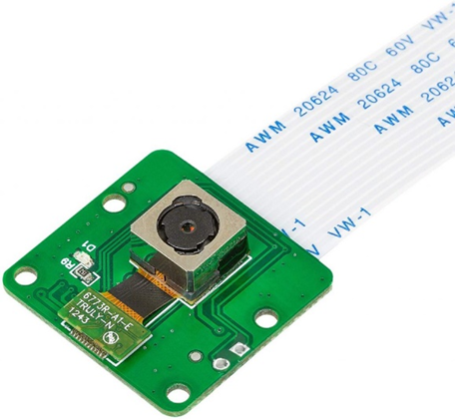
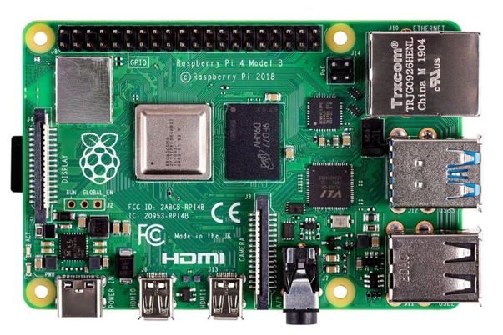
2. Xây dựng và thiết kế hệ thống
Phần cứng
Raspberry Pi 4
Camera Pi
Notes:
Ở đây là các phần cứng được sử dụng trong đề tài là máy tính nhúng raspberry Pi 4, được dùng để triển khai mô hình đã đào tạo cũng như tiến hành điều khiển phân loại dựa trên kết quả trả về khi tiến hành xử lý ảnh.
Và Camera Pi được sử dụng để chụp ảnh đối tượng cũng như truyền video trực tiếp quá trình phân loại lên màn hình website

Slide 8



2. Xây dựng và thiết kế hệ thống
Phần mềm
Notes:
Tiếp theo: về phần mềm được sử dụng gồm: gg colab với mục đích là để đào tạo mô hình học máy một cách nhanh chóng tiết kiệm thời gian và chi phí khi sử dụng tài nguyên máy tính từ CPU tốc độ cao và cả GPU mạnh cho học máy.
Tiếp theo là Tensorflow lite được sử dụng trong khoá luận để xây dựng và tính toán cho việc đào tạo cũng như triển khai mô hình học máy cho máy tính nhúng một cách phù hợp và tối ưu.
Và Flask python framework được sử dụng để xây dựng một giao diện web và xử lý yêu cầu và trả về dữ liệu theo thời gian thực cho mục đích giám sát phân loại.
Flask còn có ưu điểm: sử dụng linh hoạt, định tuyến dễ dàng, dễ mở rộng. Flask có thể xây dựng các ứng dụng web từ đơn giản tới phức tạp. Nó có thể xây dựng các ứng dụng web, các API hay một website dựa theo thời gian thực.
không cần yêu cầu cài đặt hay cấu hình máy tính, mọi thứ có thể chạy thông qua trình duyệt, bạn có thể sử dụng tài nguyên máy tính từ CPU tốc độ cao và cả GPUs và cả TPUs đều được cung cấp cho bạn.
Mô hình học máy được thu nhỏ để sử dujgn vớ Tflite cho rasp
Dữ liệu kiểm thử đc đưa vào mô hình học máy đã thu nhỏ
khả năng thực thi nhanh chóng, giúp lặp lại mô hình ngay lập tức và gỡ lỗi dễ dàng. Kiến trúc Tensorflow hoạt động theo 3 phần: +Tiền xử lý dữ liệu + Xây dựng hình +Đào tạo và mô hình hoá.

Slide 9
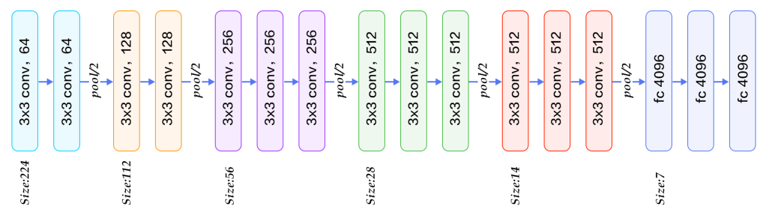
2. Xây dựng và thiết kế hệ thống
VGG16
Notes:
Tiếp theo là thuật toán đc sử dụng để đào tạo mô hình.
Ở đây em sử dụng mô hình VGG16 dựa trên CNN.
VGG16 đc phát triển 2014 là một biến thể sâu hơn nhưng lại đơn giản hơn so với kiến trúc convolution thường đc thấy ở CNN, Nó là một kiến trúc đơn giản, chỉ sử dụng các khối bao gồm số lượng lớp tích chập tăng dần với các bộ lọc kích thước 3x3.
Lý do chọn vgg 16 trong việc đào tạo mô hình là lợi ích về mặt thời gian chạy nhanh hơn , ít tham số hơn và độ chính xác cao và tự động trích xuất các tính năng hữu ích.
so với 1 số mạng như lenet alexnet , vgg16 có số lượng tham số lớn hơn và sâu hơn
những lợi ích và sự tiện lợi của nó so với các phương pháp khác để giải quyết vấn đề tiết kiệm thời gian kiểm tra và phân loại.
khoá luận đề xuất phương hướng giải quyết bài toán nhận dạng hoa quả như sau: 1. Cài đặt mạng VGG16. 2. Xây dựng cơ sở dữ liệu ảnh đào tạo cho 3 lớp phân loại đối tượng với ảnh được chọn lựa theo tiêu chuẩn về kích thước, màu sắc cũng như độ rõ nét, đồng thời được gán nhãn cẩn thận. 3. Tăng dữ liệu cho bộ ảnh huấn luyện tránh tình trạng overfiting và cải thiện độ mạnh mẽ của mô hình. 4. Thử nghiệm với mô hình dự đoán để giải quyết và cải thiện lại mô hình
Tensorflow lite để xây dựng và đào tạo các mô hình học máy bằng cách sử dụng các API cấp cao trực quan như Keras với khả năng thực thi nhanh chóng, giúp lặp lại mô hình ngay lập tức và gỡ lỗi dễ dàng. Kiến trúc Tensorflow hoạt động theo 3 phần: +Tiền xử lý dữ liệu + Xây dựng hình +Đào tạo và mô hình hoá.
Flask được sử dụng trong khoá luận để xây dựng một giao diện web và xử lý HTTP request, respone dữ liệu theo thời gian thực cho mục đích giám sát phân loại.
Flask python framework là một micro web frameworks được xây dựng bằng ngôn ngữ lập trình Python. Flask có kiến trúc nhỏ, gọn nên thuận tiện khi cấu hình hay tổ chức ứng dụng. Mặt khác, Flask còn có ưu điểm: dễ tìm hiểu, sử dụng linh hoạt, định tuyến dễ dàng, dễ mở rộng. Flask có thể xây dựng các ứng dụng web từ đơn giản tới phức tạp [9]. Nó có thể xây dựng các ứng dụng web, các API hay một website dựa theo thời gian thực, blog...
Kích thước bộ lọc tối đa là 3 x 3 và kích thước tối thiểu là 1 x 1. Điều này có nghĩa là kích thước bộ lọc nhỏ hơn với số lượng lớn hơn được sử dụng, so với kích thước bộ lọc lớn hơn và số lượng nhỏ hơn cho AlexNet; điều này dẫn đến ít tham số hơn so với AlexNet. - Stride chuyển đổi là 1 và là 1 cho lớp tích chập 3 x 3. Tổng hợp tối đa được thực hiện trên cửa sổ 2 x 2 với bước đi là 2. - Ba hàm kích hoạt ReLU phi tuyến được sử dụng thay vì một hàm duy nhất trong mỗi lớp, điều này làm cho hàm quyết định trở nên phân biệt hơn bằng cách giảm vấn đề gradient biến mất và cho phép mạng tìm hiểu sâu. Học sâu ở đây có nghĩa là học các hình phức tạp, chẳng hạn như cạnh, đặc điểm, ranh giới, v.v. - Tổng số tham số là 13 - 8 triệu

Slide 10
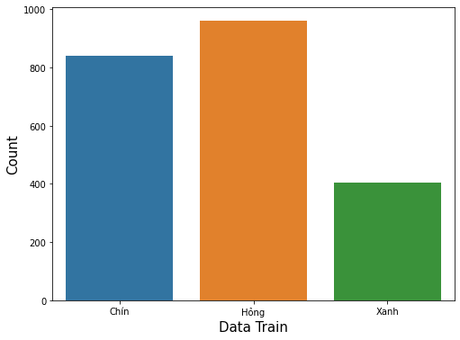
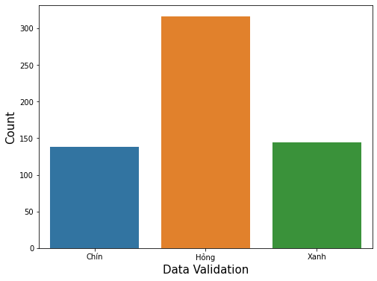
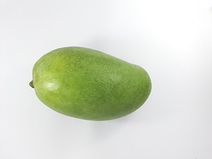
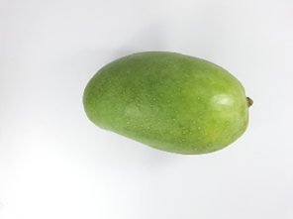
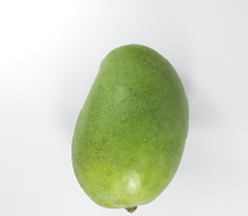
3. Triển khai và thực nghiệm
Tập dữ liệu có gần 3000 ảnh bao gồm dữ liệu đào tạo và dữ liệu kiểm thử.
Để tránh bị overfiting cần áp dụng tăng dữ liệu.
Tăng dữ liệu
Notes:
Sang phần 3: Triển khai và thực nghiệm
Đầu tiên chuẩn bị một tập dữ liệu gồm hơn 3000 ảnh bao gồm dữ liệu đào tạo và dữ liệu kiểm thử để đào tạo mô hình học máy.
Trong quá trình đào tạo, để tránh việc overfiting thì e tiến hành tăng dữ liệu cho mô hình.
Tăng dữ liệu ở đây là sự gia tăng quy mô và đa dạng của dữ liệu hiện có mà không yêu cầu thu thập thủ công bất kỳ dữ liệu mới nào. Dữ liệu gia tăng này có được bằng cách thực hiện một loạt các phép biến đổi tiền xử lý thành dữ liệu hiện có, các phép biến đổi có thể bao gồm lật ngang, dọc, xiên, cắt, xoay, thay đổi độ sáng trong dữ liệu ảnh.
Trên đây là Thống kê về dữ liệu đào tạo và dữ liệu kiểm thử.
Dữ liệu nâng cao này có thể mô phỏng nhiều điểm dữ liệu khác nhau, trái ngược với việc chỉ sao chép cùng một dữ liệu. Sự khác biệt tinh tế của những hình ảnh bổ sung này sẽ đủ để giúp đào tạo một mô hình mạnh mẽ hơn .
Bài toán phân loại hoa quả có một số khó khăn riêng trong việc xử lý ảnh như: chủng loại hoa quả theo mùa, mặt địa lý, vùng miền…; số lượng nhiều cùng với vô số loại hoa quả có màu sắc, hình dáng, kết cấu giống nhau; sự đa dạng về điều kiện thổ nhưỡng hay sự biến thiên màu sắc của quả trong quá trình sinh trưởng dẫn tới đây là một thử thách lớn với bài toán nhận dạng phân loại.Chính vì thế khoá luận này chỉ đi vào phân loại các nhãn từ đối tượng xoài trong vô số loại hoa quả khác nhau.
Overfiting ở đây là: hiện tượng mô hình dự đoán quá khớp với tập training dataset dẫn đến dự đoán ko hiệu quả với tập testing dataset , việc này khiến cho mô hình hoạt động không tốt với dữ liệu chưa từng được chứng kiến. Mặt khác overfitting còn xảy ra khi mô hình quá phức tạp để mô phỏng dữ liệu đào tạo. Khi lượng dữ liệu đào tạo quá nhỏ trong khi độ phức tạp của mô hình quá cao.
Một mô hình được coi là tốt (fit) nếu cả train error và test error đều thấp. Nếu train error thấp nhưng test error cao, ta nói mô hình bị overfitting. Nếu train error cao và test error cao, ta nói mô hình bị underfitting.
Overfitting thực sự là một vấn đề quan trọng bởi vì việc đánh giá mô hình học máy trên bộ dữ liệu huấn luyện sẽ khác biệt với việc đánh giá độ chính xác của tổng thể (những dữ liệu mà mô hình chưa gặp bao giờ)
Tại sao lại là 3000 ảnh. ??? Overfiting là gì

Slide 11
3. Triển khai và thực nghiệm
Pha huấn huyện
Dữ liệu đào tạo
Tập dữ liệu đào tạo đã xử lý
Mô hình
học máy
Thu nhỏ
Pha đánh giá/kiểm thử
Dữ liệu kiểm thử
Mô hình
học máy
Kết quả
Sơ đồ triển khai đào tạo
Notes:
Đây là sơ đồ triển khai đào tạo. Đầu tiên là pha huấn luyện. Dữ liệu đào tạo đc chuẩn bị sau đó gán nhãn cụ thể cùng việc tăng dữ liệu rồi tiến hành đào tạo với tensorflow lite trên colab.
Song song với việc đào tạo mô hình thì dữ liệu kiểm thử được dung để đánh giá mô hình đó. Và để có thể triển khai trên máy tính nhúng qua một bước thu nhỏ mô hình ở đây. Cuối cùng ta thu được kết quả sau khi qua pha đánh giá/ kiểm thử.
Thuật toán được đào tạo trước với VGG16 trên Google Colab cùng bộ dữ liệu hình ảnh đầu vào cho quá trình đào tạo, sau đó lưu lại mô hình rồi cài đặt trên máy tính nhúng. Raspberry Pi 4. Dữ liệu từ camera trên băng tải được gửi đến máy tính nhúng dựa trên mô hình đào tạo đã có, tiến hành phân loại cho từng bức ảnh. Kết quả sẽ gửi đến Arduino để điều khiển Servo tiến hành phân loại, đồng thời hiển thị quá trình phân loại lên màn hình giám sát.
Mô hình học máy được thu nhỏ để sử dujgn vớ Tflite cho rasp
Dữ liệu kiểm thử đc đưa vào mô hình học máy đã thu nhỏ
Đây là lưu đồ thuật toán đào tạo. Đầu tiên tập dữ liệu được tiền xử lý bằng cách tăng dữ liệu sau đó tiến hành đào tạo với mạng VGG16 trên google colab. Sau khi hoàn thành đào tạo, để sử dụng mô hình trên máy tính nhúng Raspberry Pi ta cần phải thu nhỏ mô hình đã thu đc nhằm mục đích giảm kích thước để giảm độ trễ cũng như tăng tốc độ khi triển khai trên raspberrypi.\
Hình ảnh của đối tượng phân loại sẽ được camera pi chụp và được raspberry xử lý tiến hành kiểm tra với mô hình đã học để đưa ra dự đoán. Kết quả được truyền cho Arduino để đk servo phân loại cũng như gửi lên website hiển thị kết quả.

Slide 12
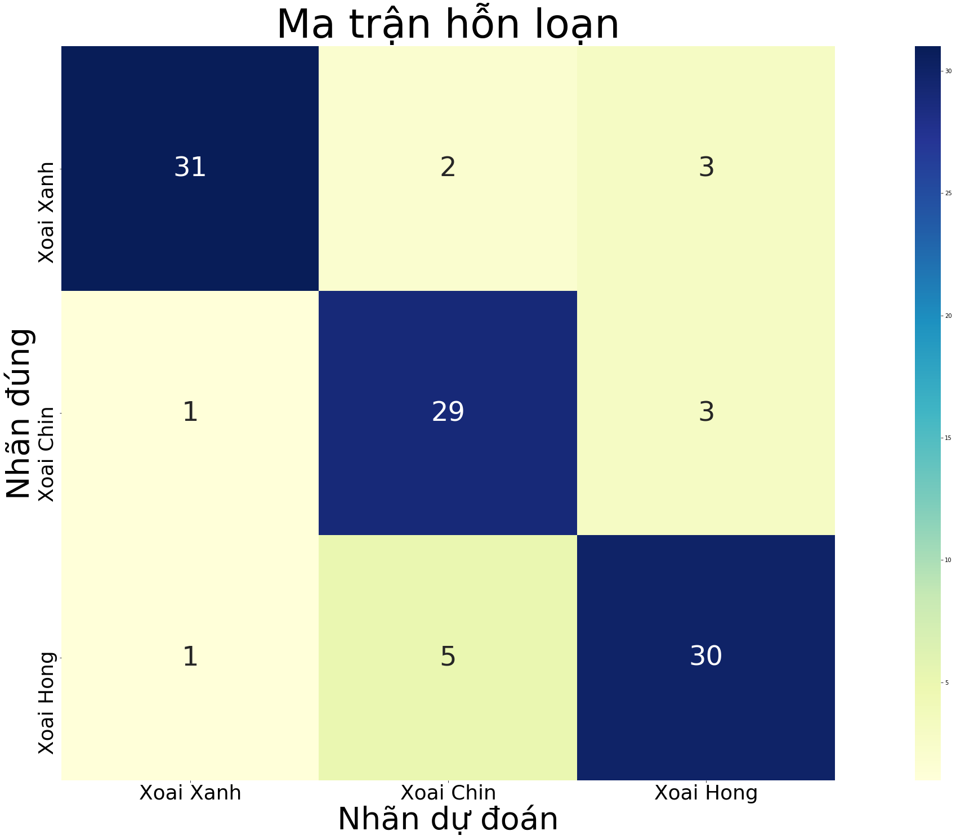
3. Triển khai và thực nghiệm
Accuracy | 0.86
Kết quả đánh giá
Notes:
Sau khi triển khai mô hình đào tạo, thông qua bước đánh giá/ thực nghiệm được kết quả như sau:
Dựa vào ma trận hỗn loại thu được từ việc chạy mô hình với tập kiểm thử, có thể thấy kết quả thu được tương đối tốt. Độ chính xác thu được với tập kiểm thử là 0.86.
Đối với xoài xanh nhãn đúng 31, dự đoán sai vào xc 2,,…, xoai hỏng 3
Xoài chin dự đoán sai vào xoài xanh 1, dự đoán đúng nhãn 29 ,xoài hỏng 3,
Xoài hỏng dự đoán sai vào xoài xanh 1, xoài chin 5, và dự đoán đúng 30
ma trận hỗn loạn là một biểu diễn trực quan về hiệu quả của một thuật toán trong học máy hoặc phân loại thống kê. Các hàng đại diện cho các trường hợp được dự đoán và các cột đại diện cho các trường hợp thực tế.
( thống kê kết quả dánh giá , Dựa trên ma trận hỗn loạn ta thấy đc sự thống kê về kết quả thực nghiệm khi áp dụng mô hình
Hình ảnh được camera Pi chụp và xử lý trên raspberry pi. Kết quả phân loại được biểu thị như biểu đồ trên.

Slide 13
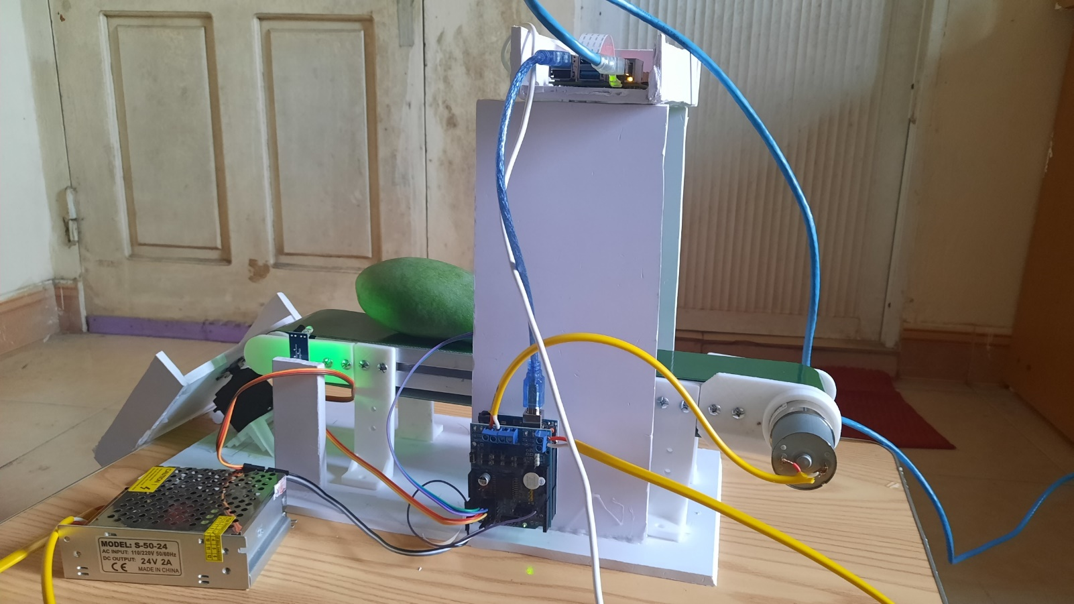
3. Triển khai và thực nghiệm
Mô hình hệ thống phân loại
Notes:
Đây là ảnh của mô hình hệ thống phân loại đầy đủ.

Slide 14
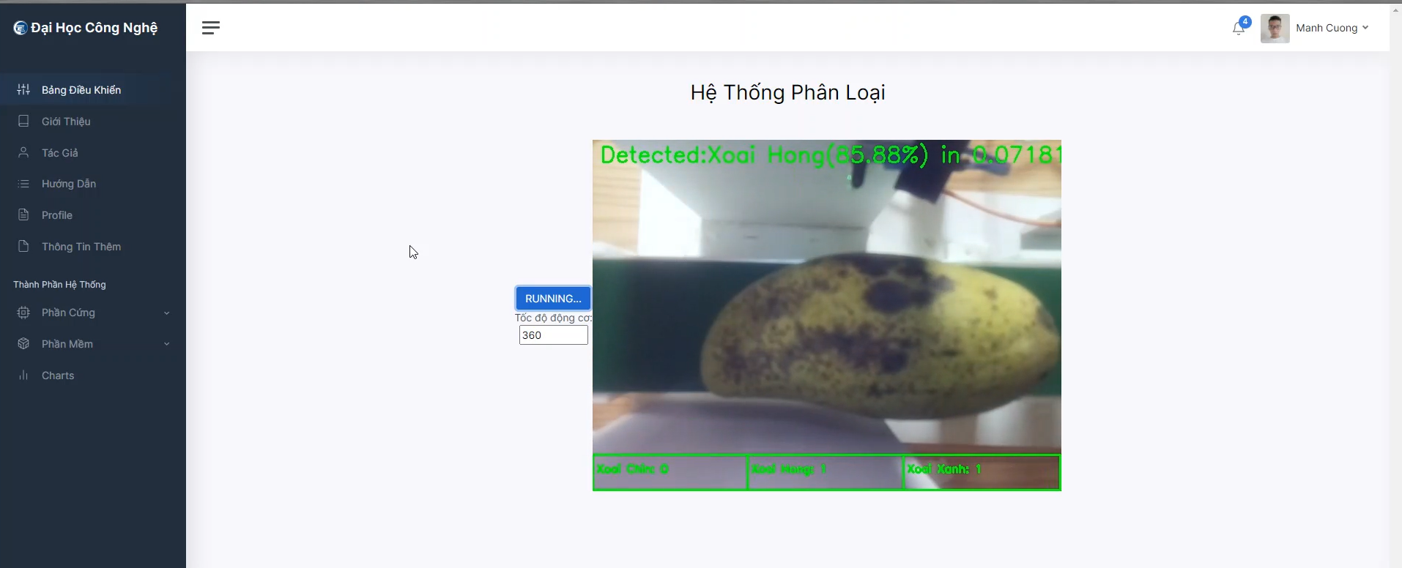
3. Triển khai và thực nghiệm
Trang web hiển thị quá trình phân loại và điều khiển băng tải
Notes:
Đây là trang web của hệ thống. Cùng với một hệ thống phân loại thì việc điều khiển hệ thống cũng như giám sát quá trình phân loại được hiển thi trên website này.
Trang web có các tính năng như hiển thị kết quả phân loại, cùng thời gian phân biệt, cũng như thống kê được các đối tượng đã phân loại ở đây
Hình ảnh mờ do em giới hạn băng thông truyền lên website để đảm bảo việc xử lý ảnh của raspberry pi ổn định nhanh chóng

Slide 15
4. Kết luận và hướng phát triển
Kết quả đạt được
Kết quả mô hình đạt độ chính xác cao 86%
Việc tăng dữ liệu đào tạo cho thấy hiệu quả khi tránh được overfiting.
Mô hình phần cứng hoạt động tốt, thiết bị nhỏ gọn, lắp đặt dễ dàng, có tính kinh tế, thuận tiện cho việc học tập và cũng có thể phát triển thành dây chuyền sản xuất.
Notes:
Những thiếu sót trong phương pháp được sử dụng trong khoá luận là tập dữ liệu không đủ lớn và do đó nó hoạt động không tốt trên các hình ảnh không hoàn hảo. Ngoài ra thì hệ thống vẫn còn những hạn chế sau: Tốc độ xử lý còn chậm do camera yếu tốc độ khung hình thấp, chất lượng chụp ảnh thấp trong điều kiện ánh sáng yếu.

Slide 16
4. Kết luận và hướng phát triển
Hướng phát triển
Sử dụng hình ảnh thực tế thu được trong các nhà vườn, siêu thị và nhà máy.
Phương pháp trên có thể áp dụng để pháp hiện thêm nhiều đối tượng cho các loại nông sản khác
Cải tiến dây chuyền phân loại với camera tốt đi cùng cấu hình phần cứng mạnh hơn, giảm thời gian xử lý.
Notes:
hạn chế sau: Tốc độ xử lý còn chậm do camera yếu tốc độ khung hình thấp, chất lượng chụp ảnh thấp trong điều kiện ánh sáng yếu.

Slide 17

Notes:
Phần trình bày của em đến đây là hết, em xin cảm ơn thầy cô cùng các bạn trong hội đồng đã lắng nghe.
Sau đây

